Slide 1

Equilíbrio de Solubilidade
Professor Valentim Nunes, Unidade Departamental de Engenharia * Secção de Química
email: valentim@ipt.pt
Gabinete: J207 – Campus de Tomar
Web: http://www.docentes.ipt.pt/valentim/ensino/
Dezembro de 2018

Slide 2
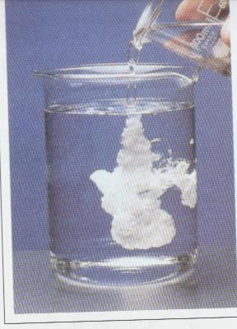
Introdução
Os equilíbrios ácido - base são exemplos de equilíbrio homogéneo (ocorrem numa única fase). O equilíbrio de solubilidade é um exemplo de equilíbrio heterogéneo, que envolve a dissolução e precipitação de sais pouco solúveis.

Slide 3
Solubilidade e produto de solubilidade
Considere-se uma solução saturada de cloreto de prata em contacto com AgCl(s)
AgCl(s) ⇔ Ag⁺(aq) + Cl⁻(aq)
Fase condensada
Produto de solubilidade

Slide 4
Outros exemplos
MgF₂(s) ⇔ Mg²⁺(aq) + 2 F⁻(aq)
Ca₃(PO₄)₂(s) ⇔ 3 Ca²⁺(aq) + 2 PO₄³⁻(aq)

Slide 5
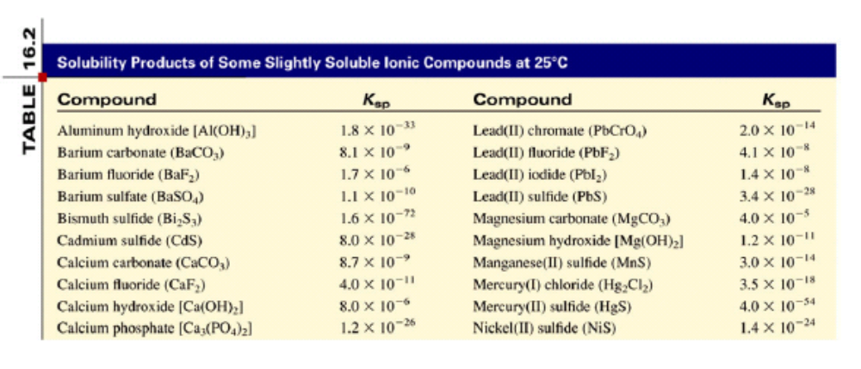
Constantes do produto de solubilidade

Slide 6
Produto iónico
Define-se produto iónico a partir das concentrações iniciais:
Q < Kps | Solução insaturada | Não precipita
Q = Kps | Solução saturada | -
Q > Kps | Solução sobresaturada | Formação de precipitado

Slide 7
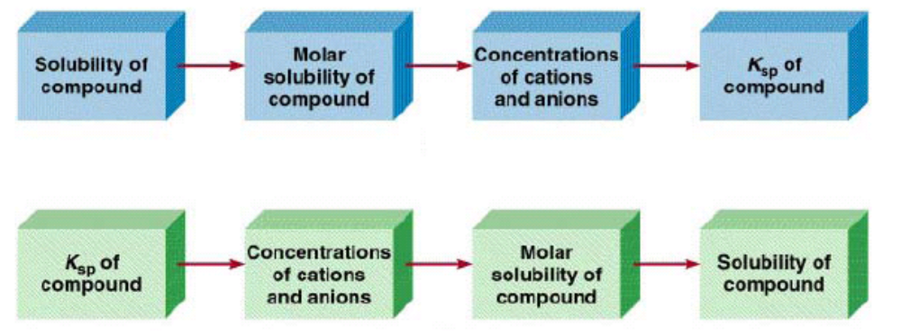
Solubilidade
Solubilidade molar (mol/L): é o número de moles de soluto dissolvidos em 1 L de uma solução saturada.
Solubilidade (g/L): é o número de gramas de soluto dissolvidos em 1 L de uma solução saturada

Slide 8
Exemplo
A solubilidade molar do sulfato de prata é 1.5×10⁻² mol/L. Calcular o produto de solubilidade.
2s
s
Ag₂SO₄(s) ⇔ 2 Ag⁺(aq) + SO₄²⁻(aq)

Slide 9
Outro exemplo
O produto de solubilidade do hidróxido de cobre é K_{ps} = 2.2×10⁻²⁰. Calcular a sua solubilidade.
Cu(OH)₂ (s) ⇔ Cu²⁺(aq) + 2 OH⁻(aq)

Slide 10
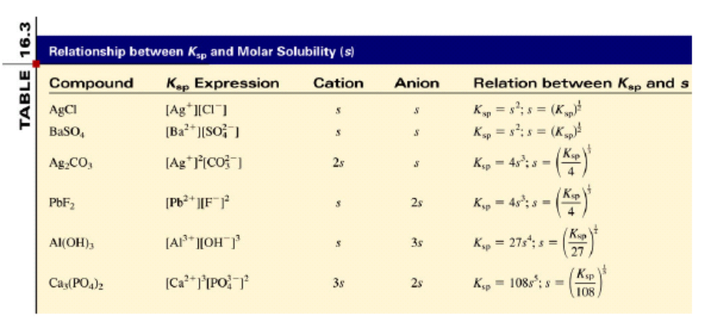
Relação entre K_{ps} e solubilidade molar

Slide 11

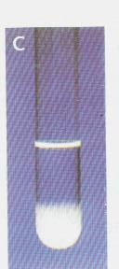

Efeito do ião comum
A presença de um ião comum vai diminuir a solubilidade molar de um sal
+
=
NaCl (aq)
AgCl (s)
NaCl (aq) + AgCl (s)

Slide 12
Exemplo
Calcular a solubilidade do AgCl numa numa solução contendo AgNO₃ com concentração 6.5×10⁻³ M.
[AgNO₃] = 6.5×10⁻³ M ⇒ [Ag⁺] = 6.5×10⁻³ M
Solubilidade | Ag⁺ | Cl⁻
inicial | 6.5×10⁻³ | 0
variação | +s | +s
equilíbrio | 6.5×10⁻³ + s | s
Solubilidade do AgCl vai ser s ≈ 2.5×10⁻⁸ M << solubilidade em água pura

Slide 13
Efeito do pH
Em muitos casos, a solubilidade é também função do pH do meio. Calcule-se, por exemplo, o pH de uma solução saturada de Mg(OH)₂
Mg(OH)₂ (s) ⇔ Mg²⁺(aq) + 2 OH⁻(aq)

Slide 14
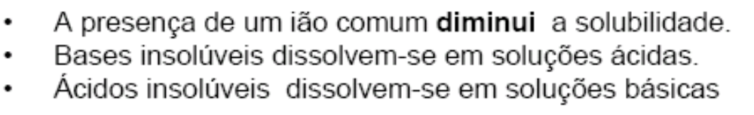
Consequência
A solubilidade será superior em meios com pH < 10.45
Mg(OH)₂ (s) ⇔ Mg²⁺(aq) + 2 OH⁻(aq)
2 H⁺(aq) +2 OH⁻(aq) ⇔ 2 H₂O(l)
Mg(OH)₂ + 2 H⁺(aq) ⇔ Mg²⁺ (aq) + 2 H₂O(l)
Lei de Le Chatelier

Slide 15
Exemplo
Calcular a solubilidade do Mg(OH)₂ a 25 ºC se o pH do meio for 9.0 (solução tampão)
A solubilidade molar será 0.12 M >> solubilidade em água pura.

Slide 16
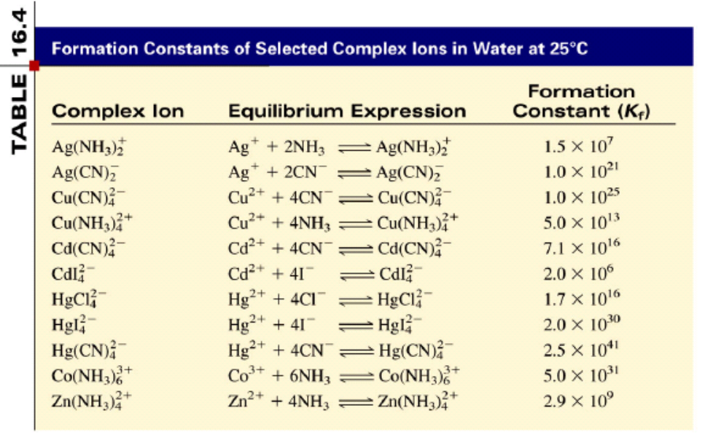
Complexação
A formação de iões complexos também faz aumentar a solubilidade
AgCl (s) ⇔ Ag ⁺(aq) + Cl⁻(aq)
Ag ⁺(aq) + 2 NH₃ (aq) ⇔ [ Ag(NH₃)₂ ] ⁺(aq)
AgCl (s) + 2 NH₃ (aq) ⇔ [ Ag(NH₃)₂ ]⁺ (aq) + Cl – (aq)

Slide 17
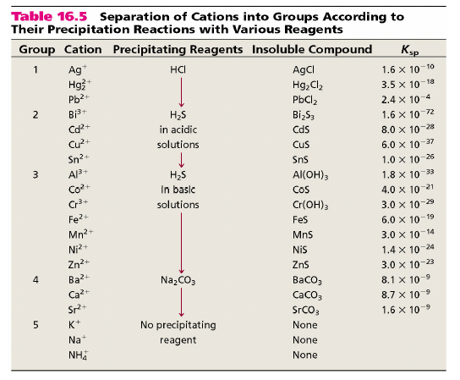
Utilização em análise qualitativa

